Slide 1

Programlamaya Giriş
Temel Kavramlar
Sakarya Üniversitesi

Slide 2
Konular
Temel Kavramlar
Büyük Resim – Algoritmik Problem
Yazılım Geliştirme Yaşam Döngüsü
Bir Yazılımın Kalitesi
Programlama Dilleri
Programlama Teknikleri
Kaynaklar
Sakarya Üniversitesi
BSM 103 Programlamaya Giriş

Slide 3
Temel Kavramlar
Bilgisayar
Genel olarak, girilen veriler üzerinde aritmetiksel, mantıksal ve ilişkisel işlemler yapabilen ve verileri depolama yeteneğine sahip olan elektromekanik cihazlara bilgisayar denir. Donanım, Yazılım
Donanım
Bilgisayarı oluşturan fiziksel parçalar.
    Mikroişlemci
    Bellek
    Giriş/Çıkış Birimi
Sakarya Üniversitesi
BSM 103 Programlamaya Giriş

Slide 4
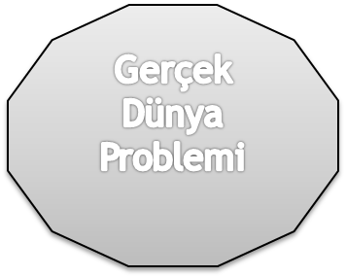
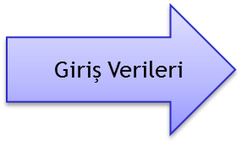
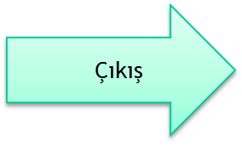
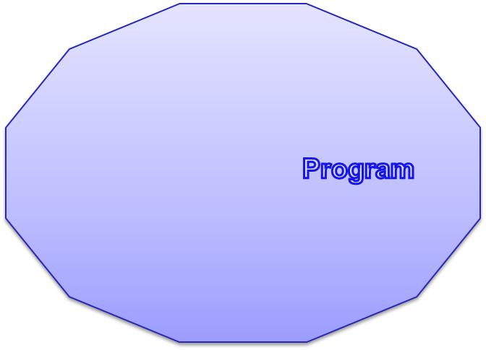

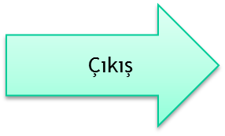
Büyük Resim - Algoritmik Problem
Algoritma
Veri
Sakarya Üniversitesi
BSM 103 Programlamaya Giriş

Slide 5
Temel Kavramlar
  Algoritma: Bir problemin çözümüne yönelik işlem basamaklarının sıralı olarak ifade edilmesi
  Program: Probleme ilişkin çözümlerin, herhangi bir programlama dili kullanarak, bilgisayarın anlayacağı komutlar dizisi şeklinde yazılmasına program, bilgisayarda kullanılan programların genel adına da yazılım denir.
  Ders boyunca; herhangi bir gerçek dünya problemini bilgisayar yardımıyla çözebilecek algoritmaların nesne yönelimli olarak geliştirilmesi anlatılacaktır.
Sakarya Üniversitesi
BSM 103 Programlamaya Giriş
Notes:
The data items grouped in an array can be simple types like int or float, or they can be user-defined types like structures and objects.
More importantly, the items in a structure are accessed by name, while those in an array are accessed by an index number.

Slide 6
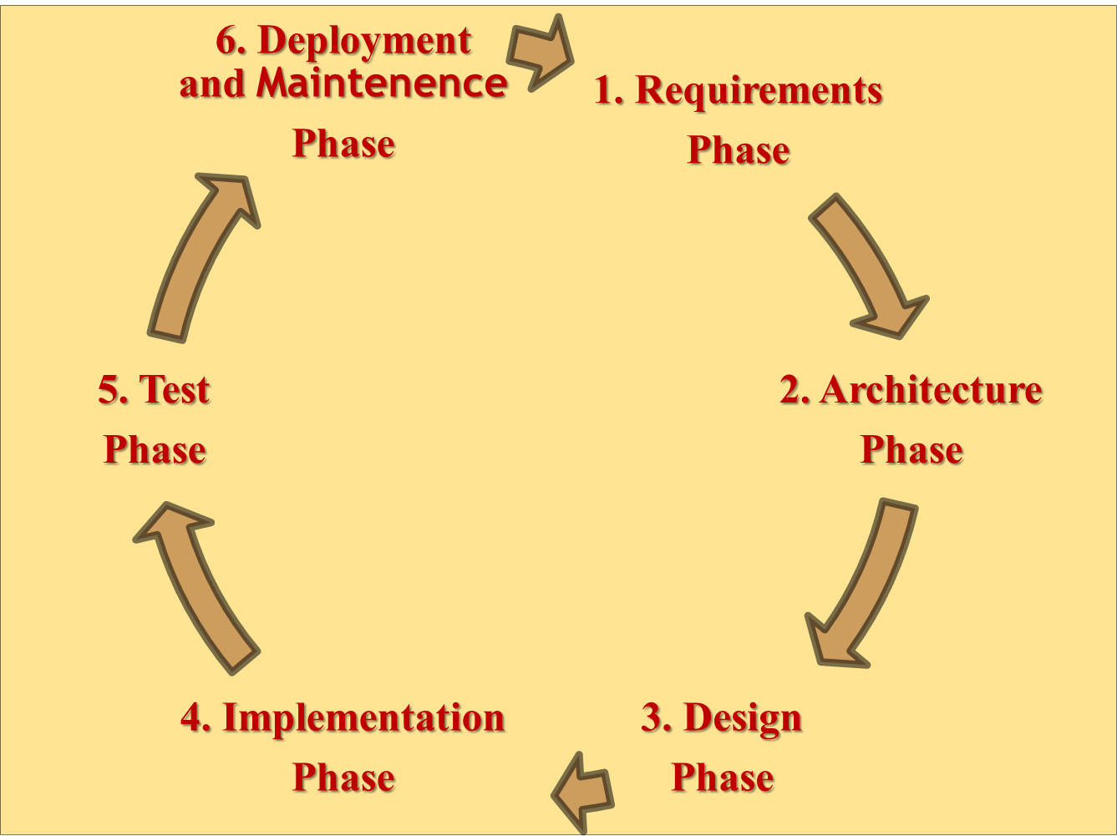
Yazılım Geliştirme Yaşam Döngüsü
Sakarya Üniversitesi
BSM 103 Programlamaya Giriş

Slide 7
Yazılım Geliştirme Yaşam Döngüsü
Çözümleme (Analiz): Belirsizlik kalmayacak şekilde çözülmesi istenen
problem anlaşılır ve yazılımın gerçekleştirilmesine yönelik hazırlıklar yapılır.
İhtiyaç listesi oluşturulur.
Tasarım: Bu aşamada amaç, gerçek dünyadaki problemin bilgisayarda temsil
edilebilecek soyut bir modelinin oluşturulmasıdır. Çözümün hangi unsurlardan
oluşacağı ve bu parçaların nasıl modelleneceği tamamıyla programlama
yöntemine bağlıdır.
Tasarım sonrası ortaya çıkacak olan yazılımın kalitesini doğruda etkilediğinden
bu aşamada iyi ve doğru bir çözümün oluşturulması çok önemlidir. Bu nedenle
kodlamaya geçilmeden önce kurulan modelin sağlamasının (verification)
yapılması gerekir.
UML (Unified Modelling Language)
Gerçekleme: Tasarım aşamasında oluşturulan model, bir programlama dili ile
bilgisayara bu aşamada aktarılır.
Test: programın olası giriş değerleri için nasıl davrandığı
incelenir. Özellikle kritik değerler için programın çalışması test edilmelidir.
Hata Ayıklama: (Yazım Hatası, Mantıksal Hata, Çalışma Zamanı Hatası)
Dokümantasyon: Yazılım projesinin her aşamasında yapılan işleri açıklayan dokümanlar hazırlamak gereklidir.
Kurulum ve Bakım (Deployment and Maintenence)
Sakarya Üniversitesi
BSM 103 Programlamaya Giriş

Slide 8
Bir Yazılımın Kalitesi
Etkinlik
  Hız ve kaynak kullanımı
Bakım Kolaylığı
Sağlamlık
  Hatalardan etkilenme
Anaşılabilirlik
Taşınabilirlik
Geliştirilebilirlik
Güvenlik
Nesneye dayalı programlama yukarıdaki maddelerde belirtilen kalite kriterlerini sağlamak üzere ortaya konmuş bir yöntemdir.
Sakarya Üniversitesi
BSM 103 Programlamaya Giriş

Slide 9
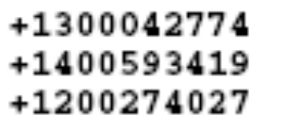
Programlama Dilleri
1. Makine Dili (Düşük Seviye)
  Anlaşılması zor, ikili (ya da hex) sayılardan oluşur, makine bağımlıdır
2. Assmbly Dili (Orta Seviye)
  Anlaşılması biraz daha kolay, ingilizce kısaltmalardan oluşur, makine bağımlıdır
  Assembler derleyicisi ile makine koduna dönüştürülür.
    LOAD sayi1
    ADD sayi2
    STORE toplam
3. Yüksek Seviyeli Diller (High Level Language)
  Anlaşılması çok daha kolay, komutlar ingilizce ve matematiksel ifadelerden oluşur,
  Derleyici ile makine koduna dönüştürülür.
    toplam = sayi1 + sayi 2
Sakarya Üniversitesi
BSM 103 Programlamaya Giriş

Slide 10
Programların Çalıştırılması
Derleme (Compiled Language)
  Pascal, C, C++ …
Yorumlama (Interpreted Language)
  Komutlar teker teker çalıştırılır
  Komut okuma ve çevirme işlemi çalışma zamanında yapılır (düşük hız)
  Hata düzeltme daha kolaydır.
  Derleyiciden kaynaklanan sınırlamalar kalktığı için daha esnek bir çalışma ortamı.
  Perl, tcl, basic, matlab…
Karma (Hybrid)
  Kodlar derlenerek byte code oluşturulur.
  Byte code yorumlanarak çalıştırılır.
  Java, phyton
Kaynak Kod
(Source Code)
Derleme (Compile)
Makine Kodu
(native code)
Sakarya Üniversitesi
BSM 103 Programlamaya Giriş

Slide 11
Programlama Teknikleri
Yapısal (modüler) programlama tekniği (Structured Programming)
Nesne Yönelimli programlama tekniği (Object Oriented Programming)
Sakarya Üniversitesi
BSM 103 Programlamaya Giriş

Slide 12
Yapısal Programlama
Structured programming is a programming paradigm aimed at improving the clarity, quality, and development time of a computer program by making extensive use of subroutines, block structures and for and while loops—in contrast to using simple tests and jumps such as the goto statement which could lead to "spaghetti code" which is difficult both to follow and to maintain.
Subroutines
Data
Ogrenciler
ogrenciEkle()
notGoruntule()
Sınavlar
notGir()
Dersler
ogrenciSil()
transkript()
Sakarya Üniversitesi

Slide 13
Sistem büyüdükçe ilişkiler ve bağımlılık daha da karmaşıklaşır.
Hata bulma zorlaşır
Program içerisinde değiştirme, ekleme, çıkarma vs. yapmak zorlaşır ve beklenmeyen etkilere neden olabilir…
Örneğin;
Ogrenciler tablosunda ogrencinin dogum tarihi iki haneli
Bu alanı 4 haneli yapmak istiyoruz…
Ogrenciler tablosu Sınavlar ve dersler tablolarıyla ilişkili olduğundan beklenmeyen bir sorun çıkabilir…
Tüm yöntemler Ogrenciler tablosunu bir şekilde kullanıyor. Buyöntemlerde de hata olma ihtimali var..
ogrenciEkle() yontemi kesinlikle sorun cikaracaktır…
milenyum problemi…
Asıl problem, bileşenler arasındaki ilişkilerin net olarak anlaşılamaması
Yöntemler
Veriler
Ogrenciler
ogrenciEkle()
notGoruntule()
Sınavlar
notGir()
Dersler
ogrenciSil()
transkript()
Sakarya Üniversitesi

Slide 14
Nesne Yönelimli Programlama
Ogrenciler
ad
soyad
dTarihi
-------------------
ogrenciEkle()
ogrenciSil()
Dersler
dersKodu
dersAdi
kredi
--------------------
dersEkle()
dersSil()
Sınavlar
tarih
derslik
-----------------------
notGir()
notGoruntule()
transkript()
Sakarya Üniversitesi

Slide 15
Nesne Yönelimli Programlamanın Özellikleri/Avantajları
Encapsulation, data abstraction, inheritance, and polymorphism.
Problemler daha kolay tanımlanıp çözülebilir. Gerçek dünya düşünülerek geliştirilmiştir. Geliştirme süreci daha kolay olur.
Bilgi Gizleme ( Information Hiding, Data abstraction )
  Nesne içerisindeki işlemler (nasıl) diğer nesnelerden soyutlanır-sadece ne yapacağını bilirler. Nesne içerisindeki değişiklik diğer nesneleri etkilemez- regression fault. Dolayısıyla bakım aşaması daha kolay olur.
  Gereksiz ayrıntılarla uğraşılmaz, probleme odaklanılır (arabanın gitmesi icin gaza basmak yeterli)- Daha hızlı geliştirme süreci.
Modüler Programlama ( Moduler Programming )
  Nesneler birbirinden tamamen bağımsız (veri + fonksiyon) (encapsulation, responsibility driven design)
  Büyük ve karmaşık bir problem küçük parçalara ayrılarak daha kolay çözülebilir. Geliştirme ve bakım daha kolay olur.
  Programların geliştirilmesi daha hızlı, geliştirilen bir nesne diğer programlarda da rahatlıkla kullanılabilir. (. Hata bulma-bakım daha kolay) Bisikleti başkasına verdiğimiz zaman da çalışır. string nesneleri her programda kullanılır.
  Geliştirme sürecinde grup çalışmalarına olanak sağlanır.
Sakarya Üniversitesi
Notes:
The object-oriented paradigm supports information hiding, a mechanism for en-
suring that implementation details are local to an object (see Section 7.6 for more
details). Consequently, if during maintenance implementation details are changed
within an object, information hiding ensures that no other parts of the product need
to be modifi ed to ensure consistency. Accordingly, the object-oriented paradigm
makes maintenance quicker and easier, and the chance of introducing a regression
fault (that is, a fault inadvertently introduced into one part of a product as a conse-
quence of making an apparently unrelated change to another part of the product) is
greatly reduced.
In addition to maintenance, the object-oriented paradigm also makes development
easier. In many instances, an object has a physical counterpart. For example, a bank
account object in a bank product corresponds to an actual bank account in the bank
for which the product is being written. As will be shown in Part 2, modeling plays a
major role in the object-oriented paradigm. The close correspondence between the
objects in a product and their counterparts in the real world should lead to better-
quality software.
3. Well-designed objects are independent units. As stated at the beginning of this
section, an object encompasses both attributes and the operations performed on
the attributes. If all the operations performed on the attributes of an object are
included in that object, then the object can be considered a conceptually inde-
pendent entity. Everything in the product that relates to the portion of the real world modeled by that object can be found in the object itself. This conceptual
independence sometimes is termed encapsulation (Section 7.4). But there is
an additional form of independence, physical independence. In a well-designed
object, information hiding ensures that implementation details are hidden from
everything outside that object. The only allowable form of communication is
sending a message to the object to carry out a specifi c operation. The way that
the operation is carried out is entirely the responsibility of the object itself. For
this reason, object-oriented design sometimes is referred to as responsibility-
driven design [Wirfs- Brock, Wilkerson, and Wiener, 1990] or design by contract
[Meyer, 1992]. (For another view of responsibility-driven design, see Just in Case
You Wanted to Know Box 1.5, derived from an example in [ Budd, 2002].)
4. A product built using the classical paradigm is implemented as a set of modules,
but conceptually it is essentially a single unit. This is one reason why the classical
paradigm has been less successful when applied to larger products. In contrast,
when the object-oriented paradigm is used correctly, the resulting product consists
of a number of smaller, largely independent units. The object-oriented paradigm reduces the level of complexity of a software product and hence simplifi es both
development and maintenance.
5. The object-oriented paradigm promotes reuse; because objects are independent en-
tities, they can be utilized in future products. This reuse of objects reduces the time
and cost of both development and maintenance, as explained in Chapter 8.
However, the object-oriented paradigm is by no means a panacea of all ills:
1. Like all approaches to software production, the object-oriented paradigm has to be used
correctly; it is just as easy to misuse the object-oriented paradigm as any other paradigm.
2. When correctly applied, the object-oriented paradigm can solve some (but not all)
of the problems of the classical paradigm.
3. The object-oriented paradigm has some problems of its own, as described in Section 7.9.
4. The object-oriented paradigm is the best approach available today. However, like all
technologies, it is certain to be superseded by a superior technology in the future.

Slide 16
Nesne Yönelimli Programlamanın Özellikleri/Avantajları
Kodların Tekrar Kullanımı (Code Reuse)
  Nesneler başka programlara kolaylıkla aktarılabilir. Bakım ve geliştirme zamanı/maliyeti düşer
  Kalıtım, Çok şekillilik
Hata Bulma – Bakım/Onarım ( Maintainence )
  Bileşenler arasındaki ilişkiler açık olduğundan (veri+fonksiyon aynı yapı içerisinde) güncelleme, hata bulma ve bakım daha kolay
Design Patterns
Günümüzdeki en iyi yaklaşım. Gelecekte ?
Sakarya Üniversitesi

Slide 17
Kaynaklar
Horstmann, C., Budd,T., Big C++, Jhon Wiley&Sons, Inc.
Deitel, C++ How To Program, Prentice Hall
Robert Lafore, Object Oriented Programming in C++, Macmillan Computer Publishing
Sakarya Üniversitesi
BSM 103 Programlamaya Giriş

